Slide 1


UNIVERSIDAD TÉCNICA PARTICULAR DE LOJA
MODALIDAD PRESENCIAL
Maestría en Inteligencia Artificial
Presentación del trabajo Final
Integrantes:
Docente: Rene Elizalde
Objetivo: Generar una aplicación de inteligencia artificial que use librerías de software libre a través de herramientas colaborativas.

Slide 2


Introducción
El presente proyecto busca explorar la aplicación de técnicas de análisis de datos para medir el acceso a internet y nuevas tecnologías a nivel mundial.
Se pretende identificar patrones y tendencias que puedan influir en el desarrollo educativo de los países.

Slide 3



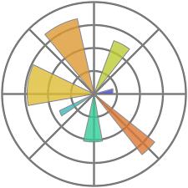

Tecnologías Usadas
Pandas: Análisis y manipulación de datos
NumPy: Operaciones con matrices y vectores
Matplotlib: Creación de gráficos y figuras
Seaborn: Visualización de datos
SQLite3: Base de datos SQL
Skimpy: Resúmenes de DataFrames
Bokeh: Gráficos interactivos.
Pygwalker: Interfaz de visualización de gráficos.

Slide 4
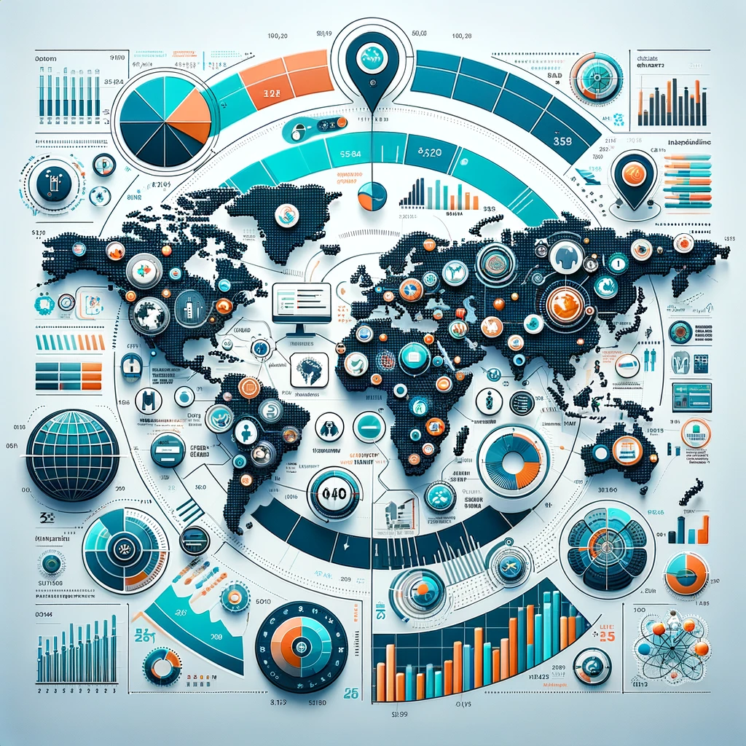


Conjuntos de Datos
Global Country Information Dataset 2023: Indicadores demográficos, económicos, de salud y educación.
ITU Statistics: Métricas sobre la expansión de la tecnología digital y accesibilidad.

Slide 5
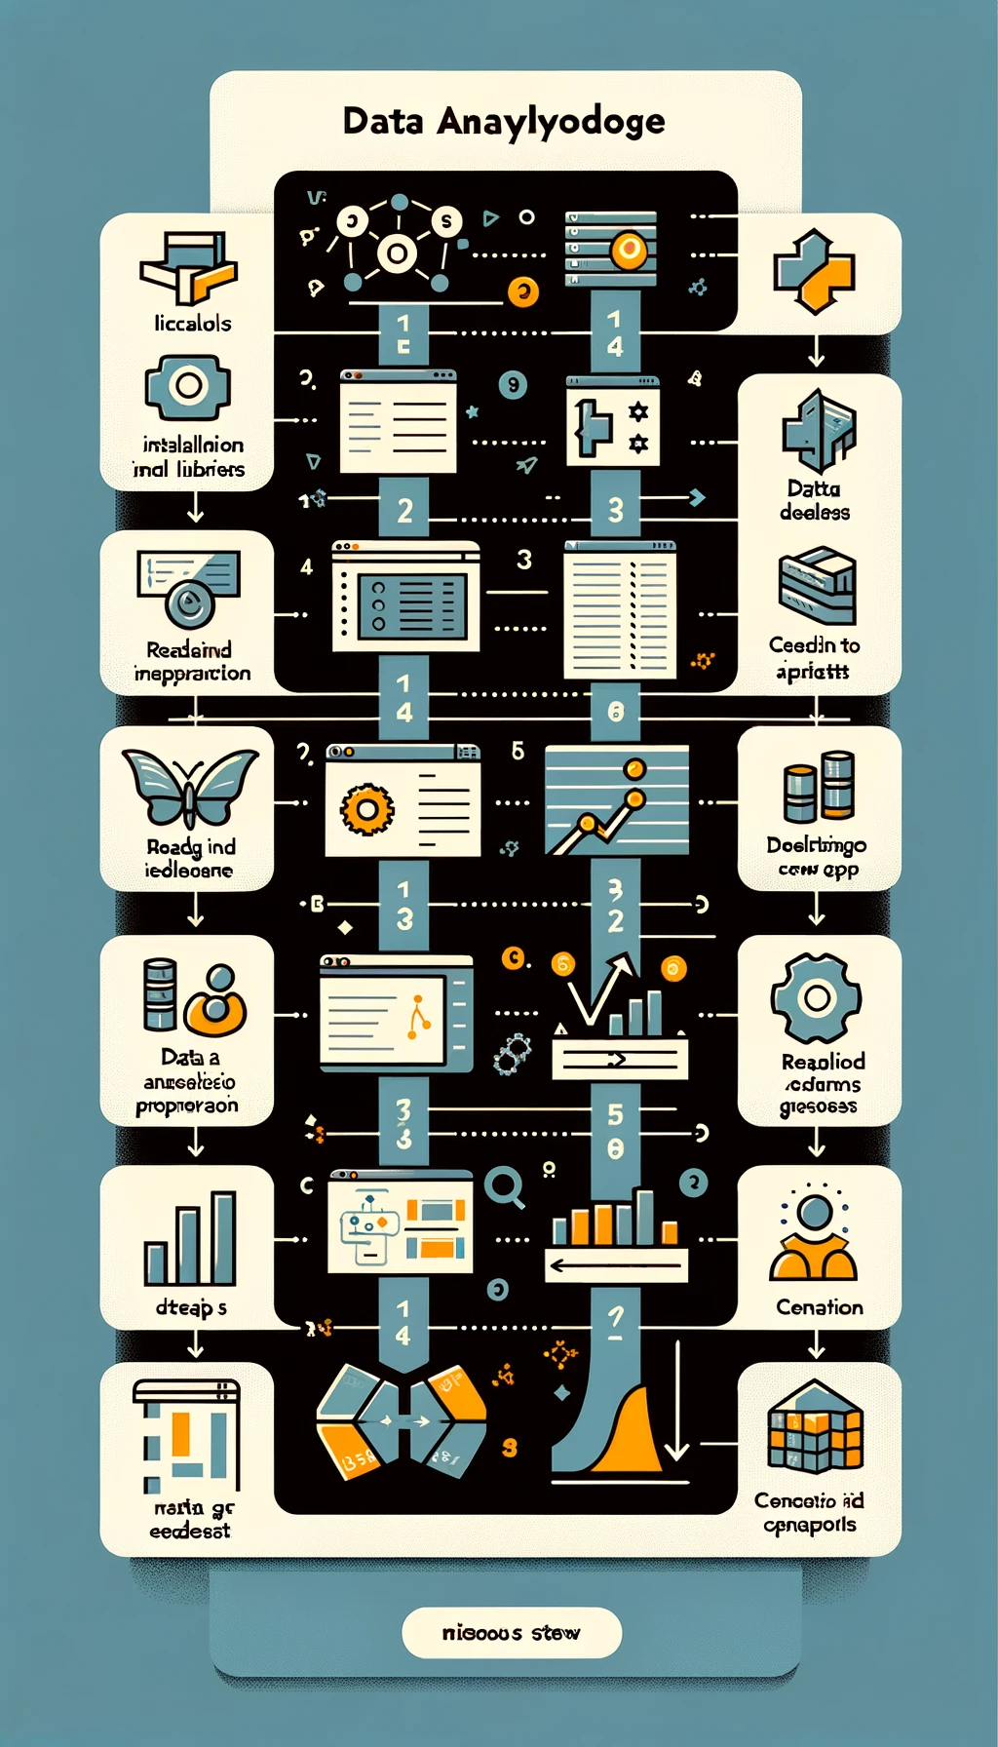
Desarrollo del Proyecto
instalación e Importación de Librerías
Lectura y análisis del primer dataset utilizando Pandas.
Lectura del Segundo Dataset a través de consultas SQL.
Limpieza y preparación de los datos.
Integración de los dos datasets.
Creación de Nuevas Columnas
Generación de gráficas

Slide 6
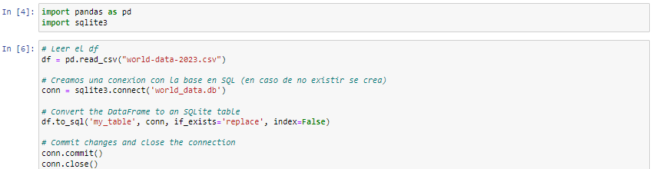
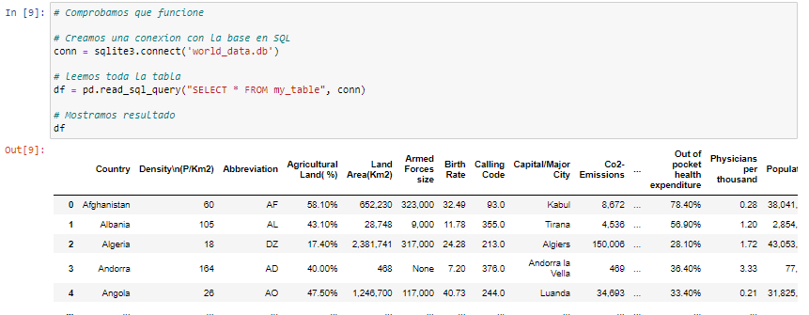
Creación del archivo db

Slide 7
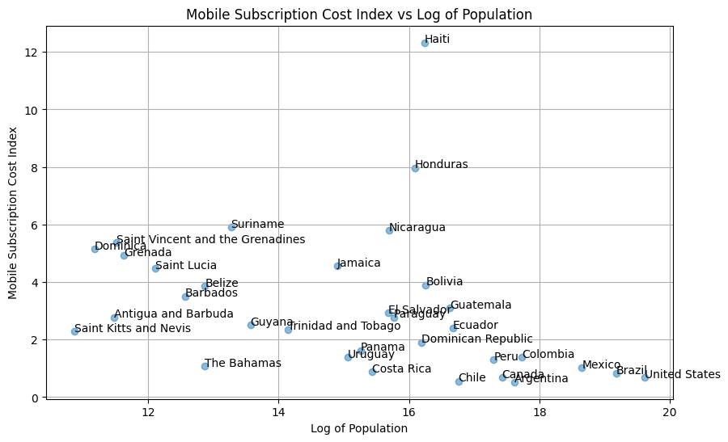
Costos de suscripción móvil vs. la población

Slide 8
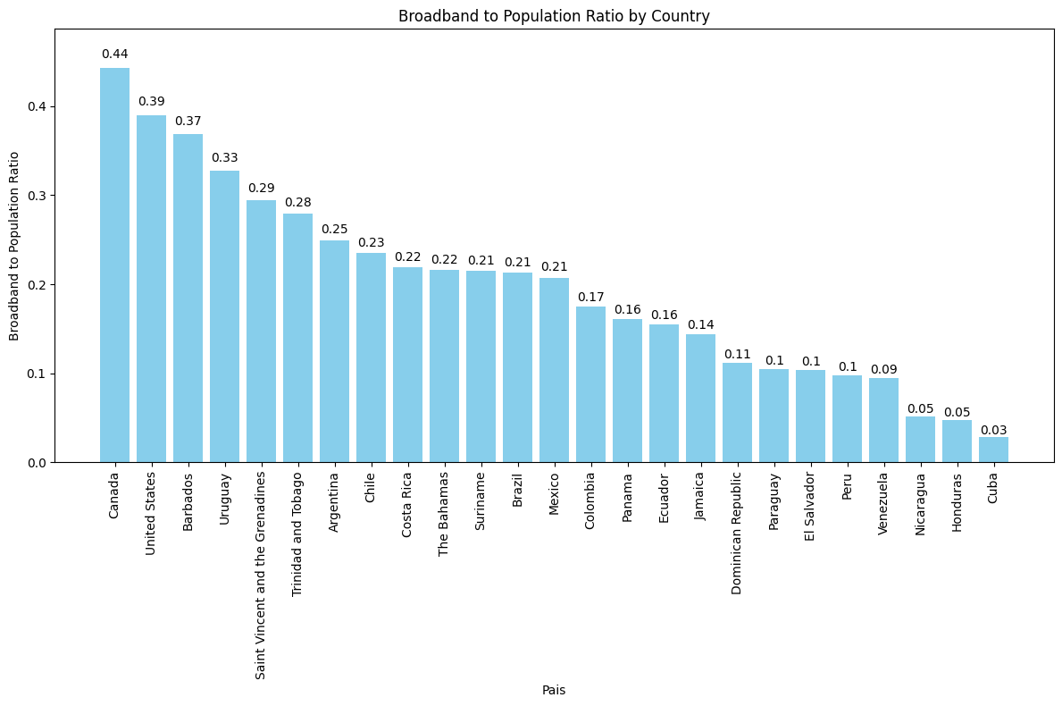
Relación entre banda ancha y población por país

Slide 9
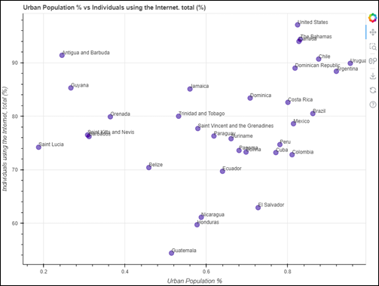
Uso de internet en poblaciones urbanas

Slide 10
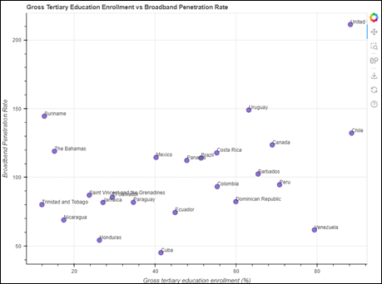
Educación terciaria vs. banda ancha

Slide 11
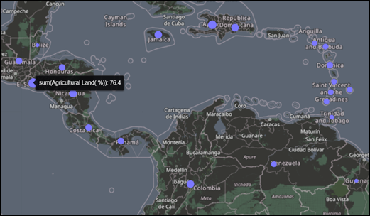
Métricas globales en mapa mundi

Slide 12
Conclusiones
El análisis revela importantes disparidades en términos de desarrollo socioeconómico y tecnológico entre diferentes países.
Las estadísticas sobre suscripciones de banda ancha indican diferencias significativas en el acceso a TICs, con algunos países enfrentando altos costos y limitaciones en infraestructura.
Los gráficos revelan una tendencia donde los países mas pequeños suelen tener costos más altos, mientras que países como Brasil, México y Estados Unidos, disfrutan de costos más bajos, probablemente debido a una mejor infraestructura tecnológica.
Estas diferencias subrayan la necesidad de políticas y estrategias que promuevan la accesibilidad de las TICs en países menos desarrollados.

Slide 13
Bibliografía
Reback, J., McKinney, W., et al., (2020). pandas-dev/pandas: Pandas. Zenodo. https://doi.org/10.5281/zenodo.3509134
Harris, C. R., Millman, K. J., van der Walt, S. J., et al., (2020). Array programming with NumPy. Nature, 585(7825), 357–362. https://doi.org/10.1038/s41586-020-2649-2
Hunter, J. D. (2007). Matplotlib: A 2D graphics environment. Computing in Science & Engineering, 9(3), 90-95. https://doi.org/10.1109/MCSE.2007.55
Waskom, M. (2021). seaborn: statistical data visualization. Journal of Open Source Software, 6(60), 3021. https://doi.org/10.21105/joss.03021
SQLite. (2022). SQLite Home Page. https://www.sqlite.org/index.html
Skimpy. (2022). PyPI. https://pypi.org/project/skimpy/
Bisong, E. (2019). Building machine learning and deep learning models on Google Cloud Platform: A comprehensive guide for beginners. Apress. https://doi.org/10.1007/978-1-4842-4470-8
Global Country Information Dataset 2023: Datahub. (2023). Global Country Information Dataset 2023. Recuperado de https://datahub.io/global-country-information-2023
International Telecommunication Union (ITU) Statistics: International Telecommunication Union. (2023). ITU Statistics. Recuperado de https://www.itu.int/en/ITU-D/Statistics/Pages/stat/default.aspx

Slide 14

Gracias
Noviembre-20

